Slide 1

SMK BISA
ALAT DAN PERLENGKAPAN GAMBAR TEKNIK
Al Azis

Slide 2
PENGERTIAN GAMBAR TEKNIK
Gambar merupakan sebuah alat untuk menyatakan maksud, terutama bagi orang-orang teknik. Oleh karena itu gambar sering juga disebut sebagai bahasa Teknik atau bahasa untuk sarjana teknik. Sebagai bahasa teknik, diharapkan sebuah gambar dapat meneruskan keterangan‐keterangan secara tepat & obyektif.

Slide 3
FUNGSI GAMBAR
Penyampaian Informasi
Pengawetan dan Penyimpanan
Penuangan Gagasan dan Pengembangan

Slide 4
OBJEK
STANDAR GAMBAR
NEGARA
Jepang (JIS )
Belanda (NEN )
Jerman ( DIN )
Amerika (ASTM)
Indonesia ( SII )(SNI)
STANDAR
INTERNASIONAL STANDARDISATION OF ORGANISATION (ISO)

Slide 5
Internasional Standardization for organization
Memudahkan perdagangan nasional maupun internasional
Memudahkan komunikasi teknik
Praktis

Slide 6
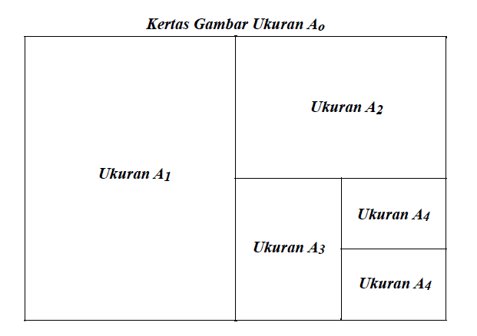
2. Alat dan Perlengkapan Gambar
a. Kertas Gambar
Kertas yang biasa digunakan untuk membuat gambar teknik adalah kertas gambar berwarna putih yang permukaannya tidak kasar. Apabila kertas gambar kasar akan sulit menarik garis lurus dengan tinta.
Kertas Kalkir
Kertas Bagan
Kertas Putih

Slide 7
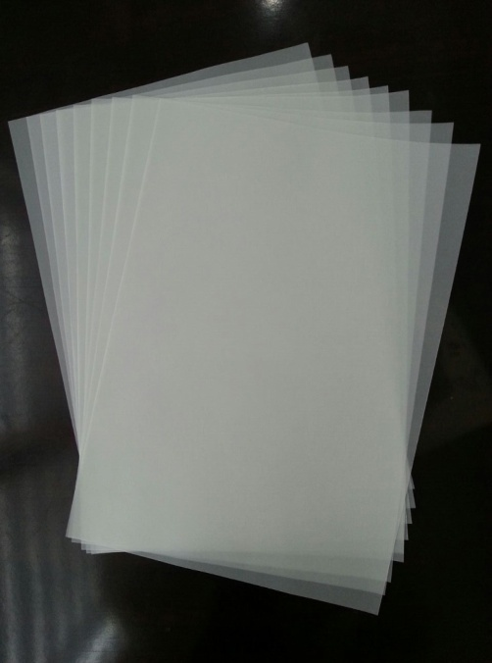
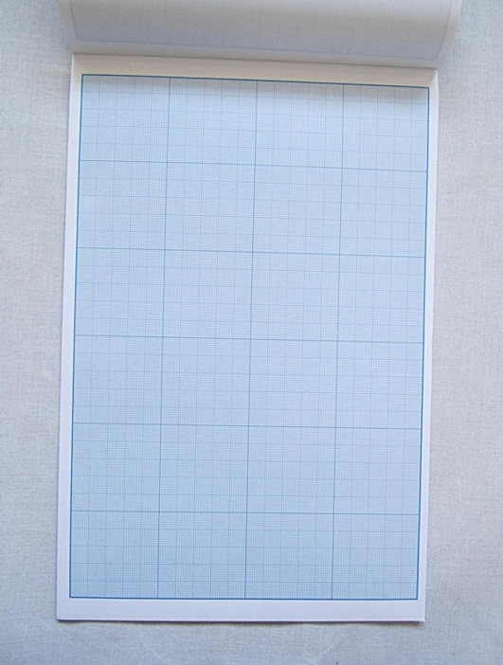
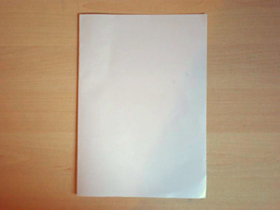
Kertas Kalkir
Kertas Bagan
Kertas Putih

Slide 8
Ukuran Kertas Gambar
UKURAN | LEBAR (mm) | PANJANG (mm)
A0 | 841 | 1189
A1 | 594 | 841
A2 | 420 | 594
A3 | 297 | 420
A4 | 210 | 297

Slide 9
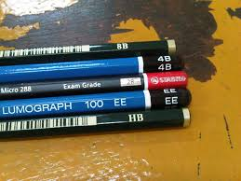
b. Pensil
Pensil adalah alat gambar yang paling sering dipakai untuk latihan dan membuat gambar teknik dasar.
Menurut jenisnya pensil terdiri dari Pensil Potlot (Pensil Batang) dan Pensil Mekanik .
Pensil gambar yang diproduksi pabrik mempunyai tingkat kekerasan yang berbeda-beda. Tingkat kekerasan tersebut dilambangkan dengan huruf yang merupakan singkatan dari Bahasa Inggris seperti: F untuk Firm, H untuk Hard dan B untuk Black.

Slide 10
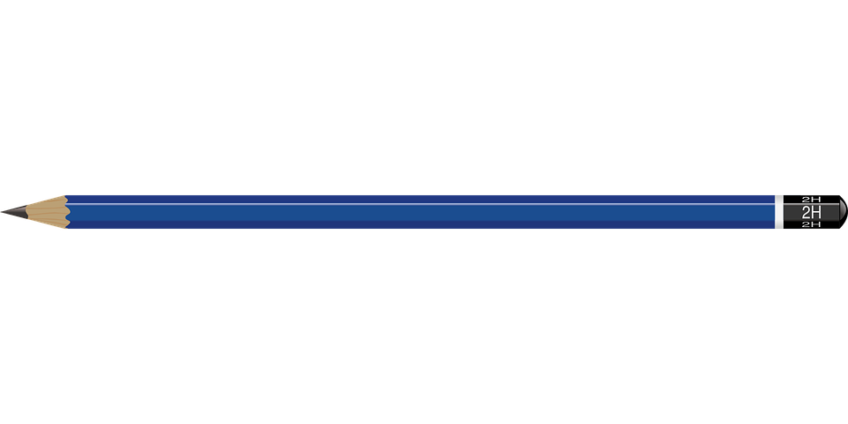
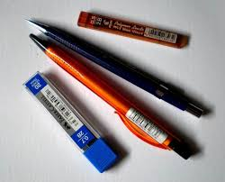
Pensil Potlot
Pensil Mekanik

Slide 11
Tabel Kekerasan Pensil Batang

Slide 12
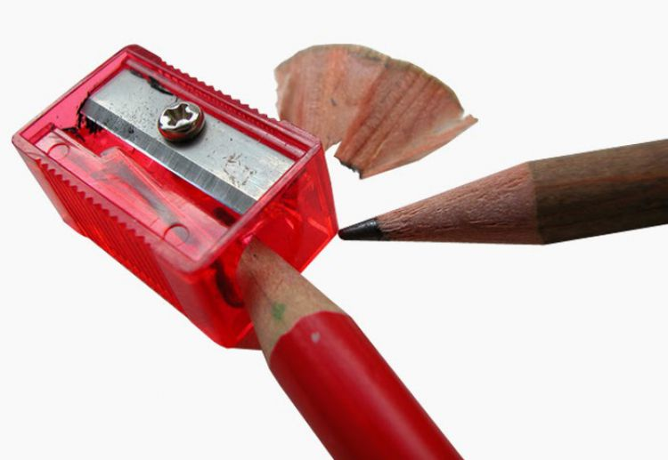
c. Peruncing
Pada gambar teknik peruncing digunakan sebagai pemarut mata pensil sehinnga mata pensil itu runcing dan dapat digunakan dalam pembuatan garis/gambar teknik.
Prinsip kerja peruncing adalah memarut ujung mata pensil sehingga mengeluarkan beram yang membentuk pensil menjadi runcing.

Slide 13
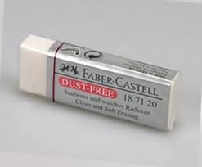
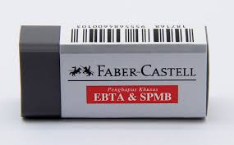
d. Penghapus
Penghapus yang kita pakai untuk menghapus garis pensil yang tidak berguna, berupa penghapus putih halus dan penghapus hitam. fungsi penghapus yaitu agar objek garis/ gambar yang kita hapus tidak meninggalkan warna/bekas.

Slide 14
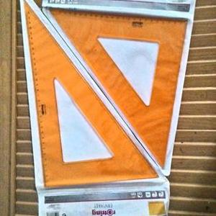
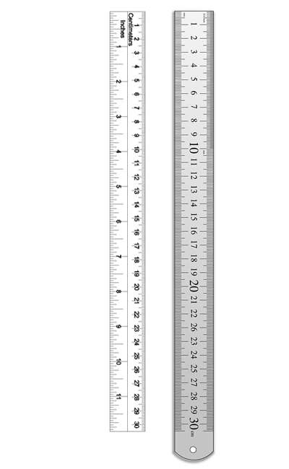
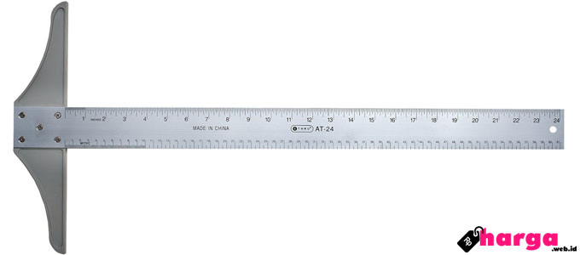
e. Mistar atau Penggaris
Mistar Skala
Penggaris/mistar segitiga/Penggaris siku (satu pasang)
Mistar T (teken hak)

Slide 15
Penggunaan Penggaris

Slide 16
f. Busur Derajat
Busur derajat digunakan untuk membuat garisyang membentuk sudut. Busur derajat pada umumnya terbuat dari plastik atau mika bening serta dilengkapi dengan garis-garis pembagi mulai dari sudut 0sampai dengan 180 namun ada pula yang dimulai dari sudut 0 sampai dengan 360

Slide 17
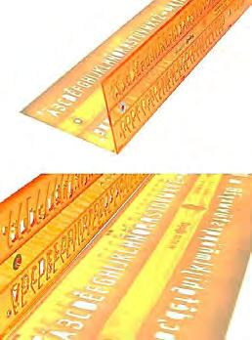
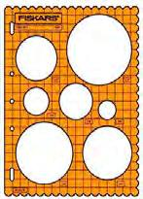
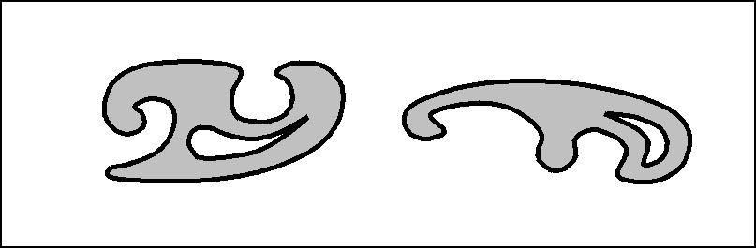
g. Mal
Mal Huruf dan Angka
Mal Busur (Kurva)/ Mal Lengkung
Mal Lingkaran

Slide 18
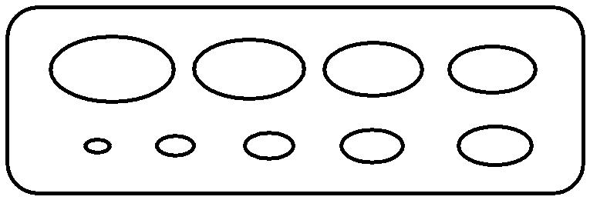
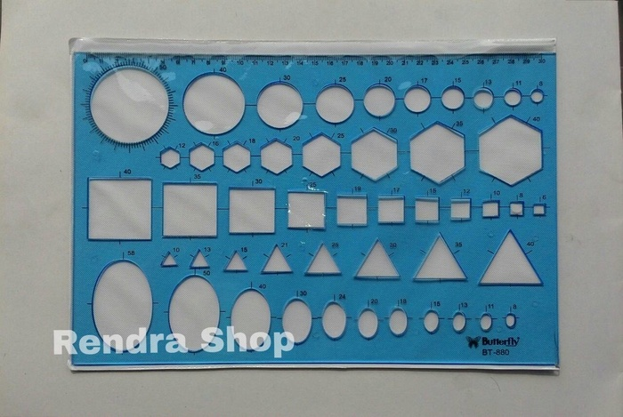
Mal Elips
Mal Segi Enam

Slide 19
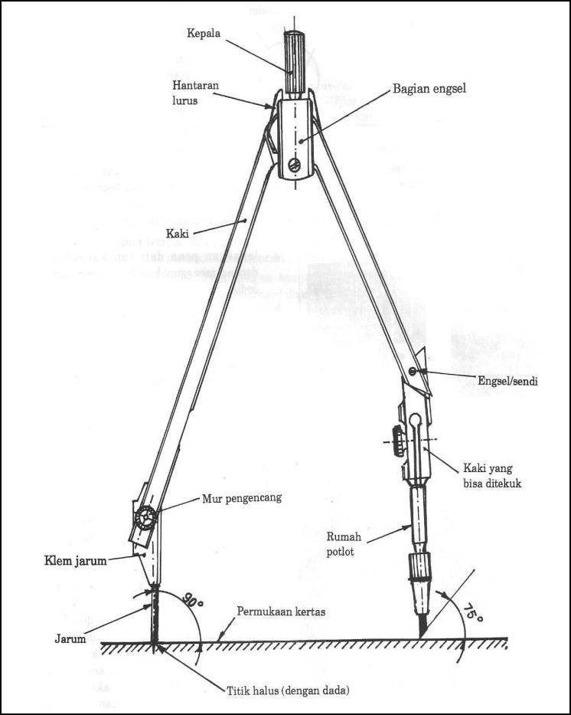
h. Jangka
Jangka adalah alat gambar yang digunakan untuk membuat lingkaran dengan cara menancapkan salah satu ujung batang pada kertas gambar sebagai pusat lingkaran dan yang lain berfungsi sebagai pensil untuk menggambar garis.
Jangka besar yang dapat membuat lingkaran antara 100 sampai dengan 200 mm.
Jangka sedang yang dapat membuat lingkaran antara 50 mm sampai dengan 100 mm.
Jangka kecil yang dapat membuat lingkaran antara 5 sampai 50 mm.

Slide 20
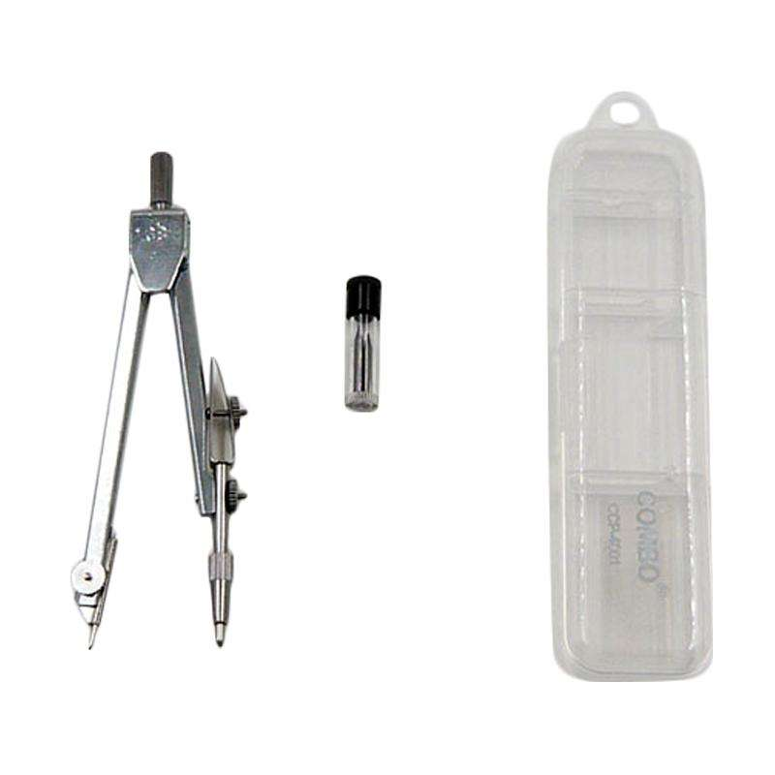

Slide 21
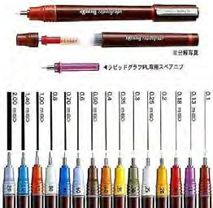
i. Rapido
Rapido adalah alat gambar dengan tinta untuk menggambar pada kertas kalkir. Rapido memiliki bermacam-macam ukuran (yang menunjukkan ketebalan garis yang dihasilkan) mulai dari 0,1 mm sampai dengan 2,0 mm.

Slide 22
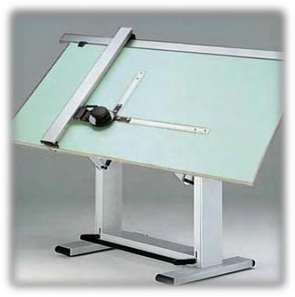
i. Papan dan Meja Gambar
Papan dan meja gambar harus mempunyai permukaan yang rata, lurus dan licin agar penggaris T dapat digeser. Ukuran papan gambar yang memadai untuk gambar teknik adalah panjang 1265 mm, lebar 915 dan tebal 30mm.

Slide 23
3.Rangkuman
Alat-alat yang sering dipakai dalam menggambar teknik di antaranya : Kertas gambar yang sesuai standar (ukurannya), pensil atau rapido, jangka dan kelengkapannya, macam-macam mistar (mistar segitiga, mistar T), mal busur (kurva), mal huruf dan angka, penghapus, peruncing pensil, dan meja gambar serta perlengkapannya.

Slide 24
4.Tes formatif
1) Menurut pendapat anda, mengapa gambar manual masih dijadikan sebagai salah satu media menyampaikan sebuah ide?
2) Apa saja peralatan yang umum digunakan dalam membuat gambar teknik?
3) Jelaskan yang anda fahami tentang jenis-jenis pensil !
4) Apa perbedaan dan persamaa pengaris T dengan penggaris siku ?
5) Uraikan jenis-jenis mal gambar beserta fungsinya !

Slide 25
TERIMA KASIH
SAMPAI JUMPA PADA PERTEMUAN SELANJUTNYA

